Slide 1

Cenová strategie a cenová politika podniku
XNKC
18. 04. 2023
Olomouc
Autor: Ing. Jaroslav Škrabal

Slide 2
Cenová politika
  Cenová politika je nejvýznamnější součástí firemní politiky v oblasti úhrad.
  Politika úhrad v sobě zahrnuje:
    Cenovou politiku;
    Rebatovou politiku;
    Politiku dodacích a platebních podmínek;
    Financování prodeje.
2/30

Slide 3
Cenová politika
  Cenová politika ovlivňuje obrat a zisk firmy jako žádný přímý marketingový nástroj.
  Za cíle cenové politiky jsou považovány:
    návratnost investice;
    dosažení určitého podílu na trhu;
    dosažení určitého objemu tržeb;
    získání rychlého a nepřerušovaného hotovostního toku pomocí dočasného zvýšení tržeb;
    získání nových zákazníků;
    udržení si stávajících zákazníků.
3/30

Slide 4
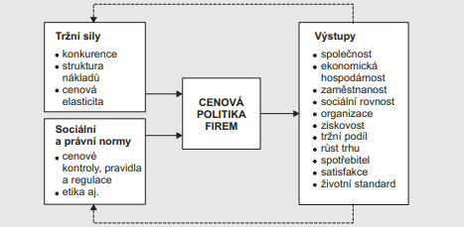
Cenová politika
  Vstupy a výstupy cenové politiky firmy:
4/30

Slide 5
Cenová politika
  Cenová politika je součástí celkové marketingové a firemní strategie a jako taková je ovlivněna existující firemní kulturou a její integrální součástí – etikou.
  V rámci cenové politiky se hledají ve firmách odpovědi na následující otázky:
    Jakou stanovit úroveň cenové hladiny?
    Jak určit cenu nových výrobků?
    Jaké změny provádět u stávajícího výrobního programu?
    Jak vhodně diferencovat cenu výrobků podle tržních segmentů?
    Jaká je nejvhodnější cena pro úroveň výrobce, velkoobchodu, maloobchodu a zákazníka?
    Jak porovnat a objektivně hodnotit ceny konkurence?
5/30

Slide 6
Cenová politika
  Kdy se firmy obvykle zabývají cenovou politikou?
    Firmy se cenovou politikou zabývají:
      při uvádění nového produktu na trh;
      při změnách tržních podmínek;
      při změně struktury nákladů firmy;
      při zpracování dodavatelských nabídek.
  Cenová politika byla, je a vždy bude v zorném poli veřejnosti, neboť se dotýká svojí podstatou zákonných opatření, například protimonopolních zákonů, které přímo zakazují manipulaci s cenami.
6/30

Slide 7
Postup při tvorbě cenové strategie
  Některé firmy stanovují cenu tak, aby dosáhly maximalizace zisku, obratu, zajistily další existenci firmy, zachovaly si či změnily image, odrazily konkurenci, jiné ji stanovují s ohledem na zákazníky.
  Existuje mnoho strategií vedoucích k dosažení cílů v oblasti cenové politiky firem.
  Volba vhodné cenové strategie konkrétní firmy závisí nejen na jejím charakteru, na charakteru produktu, na použití distribučních cest, na velikosti stimulace, ale především na charakteru spotřebitelských segmentů, kterým je produkt určen.
7/30

Slide 8
Postup při tvorbě cenové strategie
  Vypracování cenové strategie je velmi komplikované.
  Někteří podnikatelé volí pasivní přístup a provádějí úpravy cen pouze v návaznosti na inflační vývoj. Jiní podnikatelé, a to především ti, kteří pochopili vliv změny cen na celkovou ekonomiku firmy, zaujímají aktivní přístup a manipulují s cenou.
  Při tvorbě cenové strategie je důležité získat mnoho údajů – informací, utřídit je, analyzovat a vhodně využít.
8/30

Slide 9
Postup při tvorbě cenové strategie
  Mezi nejdůležitější typy informací patří:
    povaha a rozsah spotřebitelské poptávky;
    rozbor konkurence;
    znalost vlastních marketingových cílů;
    náklady na výrobu a odbyt.
9/30

Slide 10
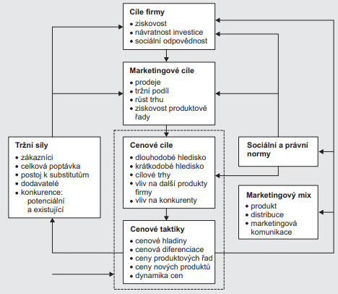
Postup při tvorbě cenové strategie
  Strategie a taktiky tvorby cen
10/30

Slide 11
Cenová strategie
  Cenová strategie odvozené ze všeobecně platných cílů firem:
  Za všeobecné cíle firem jsou považovány přežití a maximalizace běžného zisku.
  Firmy si mohou stanovit další cíle a k nim zvolit příslušnou cenovou strategii.
  Má-li podnik přežít, vyžaduje to, aby jeho ceny ležely někde v intervalu vymezeném na jedné straně jeho náklady na zhotovení produktu a hodnotou produktu pro zákazníka na straně druhé.
11/30

Slide 12
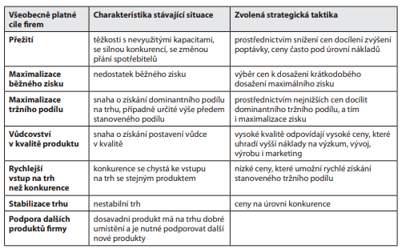
Cenová strategie
  Cenová strategie odvozené ze všeobecně platných cílů firem:
    Cenové strategie odvozené ze všeobecně platných cílů firem
12/30

Slide 13
Cenová strategie
  Cenová strategie v souvislosti se životním cyklem produktu:
    Cenová strategie se obvykle mění v závislosti na tom, ve které fázi životního cyklu se produkt právě nachází.
    Ve fázi uvedení produktu na trh lze zvolit mezi dvěma strategiemi, a to strategií vysokých zaváděcích cen a strategií nízkých zaváděcích cen:
      Cílem použití strategie vysokých cen je maximalizace zisku. Produkt je určen pro ty segmenty, které jsou ochotny zaplatit vysokou cenu.
      Cílem strategie nízkých zaváděcích cen je získání velkého tržního podílu a obvykle i odrazení konkurence.
13/30

Slide 14
Cenová strategie
  Cenová strategie v souvislosti se životním cyklem produktu:
    Další strategie v souvislosti se životním cyklem a jeho fází růstu, zralosti a ústupu.
    Nedostatkem cenových strategií v závislosti na životním cyklu produktu je, že je velmi obtížné stanovit, v jaké fázi se produkt právě nachází.
14/30

Slide 15
Cenová strategie
  Cenová strategie pro produktové řady:
    Produktovou řadou je skupina produktů, které jsou si velmi blízké, mají obdobné užitné vlastnosti, jsou určeny stejné cílové skupině zákazníků… (Kotler, Armstrong, 2004, s. 854).
    Stanovení cen jednotlivých produktů produktové řady je obvykle obtížné.
    Firma je vedena snahou dosáhnout maximálního zisku z celé řady.
    Mimo to zvažuje, jakou cenu zvolí například pro doplňkové produkty, vedlejší produkty a sady produktů.
15/30

Slide 16
Cenová strategie
  Cenová strategie pro produktové řady:
    Doplňkové produkty mohou být volitelnou součástí základního produktu nebo jeho součástí.
      Nejčastějším příkladem, který se uvádí, je koupě automobilu, kdy klimatizace může být doplňkem, který zákazník platí zvlášť, nebo může být součástí základní ceny.
    Vedlejší produkty vznikají při výrobě různých produktů, například masa (kosti), nafty, nábytku (piliny) aj.
      Mohou být různým způsobem zpracovány a nabízeny zákazníkům v jiné formě (upravené kosti pro psy, mýdlo, dřevěné brikety apod.).
      Vedlejší produkt může snížit cenu základního produktu a někdy může být i produktem vytvářejícím vysoký zisk.
16/30

Slide 17
Cenová strategie
  Cenová strategie pro produktové řady:
    Vázané produkty musí být používány s hlavním produktem, protože bez nich by byl nefunkční.
      Příkladem jsou filmy do klasických fotoaparátů, cartridge do tiskáren, baterie do hodin, mobilů, ovladačů či dalších elektronických zařízení apod.
      Cena hlavního produktu je obvykle nízká.
      U vázaných produktů je vysoká marže.
    Sada produktů, jejíž sestavení patří do oblasti podpory prodeje, obsahuje několik produktů za zvýhodněnou cenu.
      Cena balíčku musí být pro zákazníka atraktivní, aby si jej koupil.
17/30

Slide 18
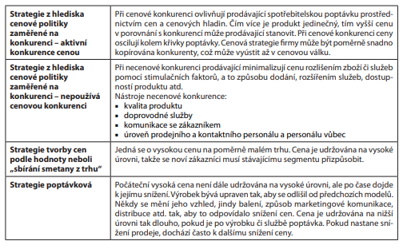
Cenová strategie
  Přehled některých dalších strategií stanovení cen:
18/30

Slide 19
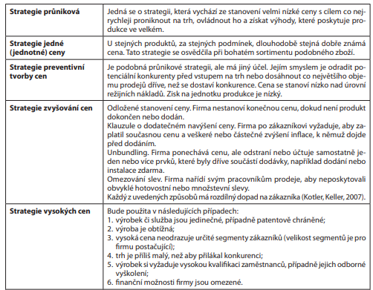
Cenová strategie
  Přehled některých dalších strategií stanovení cen:
19/30

Slide 20
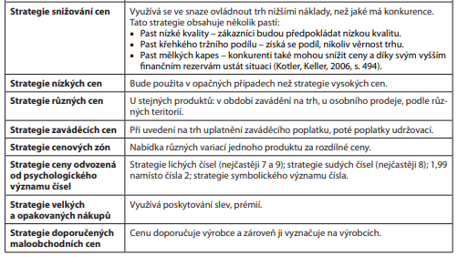
Cenová strategie
  Přehled některých dalších strategií stanovení cen:
20/30

Slide 21
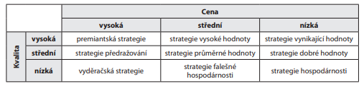
Cenová strategie
  Matice 3x3 (strategie cena/kvalita)
    Uvedený přehled je nutno doplnit o strategii z hlediska vztahu cena/kvalita
21/30

Slide 22
Cenová strategie
  Vypracování cenové strategie
    Vlastní vypracování cenové strategie závisí na získání odpovědí na následující druhy otázek:
      Jaké ukazatele budou důležité při porovnávání produktů (technické parametry, kvalita, image, služby)?
      Jakou cenu podnik zvolí ve vztahu ke konkurenci a proč?
      Jaký bude vývoj ceny v souvislosti se životním cyklem produktu?
      Jakou elasticitu cen bude podnik uplatňovat?
      Jaké náklady nejvýrazněji ovlivňují produkt?
      Jaké distribuční cesty volit z hlediska snížení nákladů?
      Jaké distribuční cesty volit z hlediska dosažení zákazníka?
      Které produkty jsou pro podnik rentabilní?
      Které trhy jsou pro produkt výhodné?
      Kdy je výhodné ceny snižovat nebo zvyšovat?
      Jak postupovat v podmínkách inflace?
      Komu poskytovat rabaty a slevy?
      Jak odstupňovat výši rabatů a slev?
      Jak započítávat dopravní náklady, případně další?
22/30

Slide 23
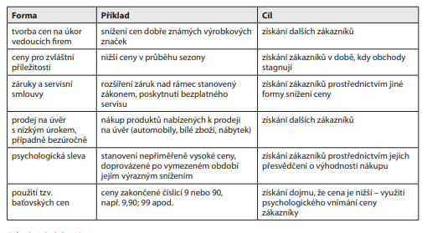
Cenová strategie
  Formy propagační tvorby cen
    Stanovení propagačních cen je často omezováno příslušnými zákony.
    Přesto lze mnohé z forem rozlišit i v praxi obchodních firem operujících na našem území.
23/30

Slide 24
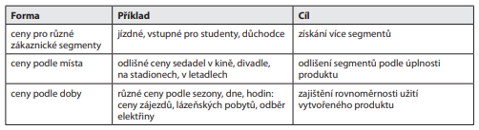
Cenová strategie
  Diskriminační ceny
    Někdy se ceny stejného produktu liší.
    Často nepokrývají ani vzniklé náklady.
    Firmy touto tvorbou cen sledují určité předem stanovené cíle.
    Různé ceny pro stejný produkt se označují za ceny diskriminační.
  Formy diskriminačních cen
24/30

Slide 25
Cenová strategie
  Cenová redukce
    Samostatný okruh cenové politiky představují srážky, cenové slevy, rabaty a diskontní sazby, příplatky, přídavky, kontraktační podmínky (dodací a platební) aj.
    Jedná se o nástroje kondiční politiky, tj. o důležité motivační faktory spotřebitelské poptávky.
    Nejčastěji se rozlišují dvě taktiky cenových redukcí:
      1. slevy, případně speciální nabídka;
      2. diskontní ceny.
25/30

Slide 26
Cenová strategie
  Cenová redukce
    Slevy a speciální nabídka
      Jedná se o dočasné snížení cen, které je časově omezené.
      Lidé věří, že produkt má vyšší hodnotu za nižší cenu nebo že jeho koupí ušetří na nákup jiného zboží.
      Techniky slev a speciálních nabídek, ale i období a délka jejich trvání se liší podle zemí.
      Pro prodejce znamenají příležitost prodat pomaluobrátkové zásoby, snížit zásoby a vytvořit prostor pro nové zboží, realizovat podnikatelskou filozofii: poskytnout určité skupině různé slevy, přilákat spotřebitele do prodejny snížením ceny některých položek zboží, často i za cenu stanovenou pod úroveň nákladů (technika ztrátových vůdců – loss leaders).
26/30

Slide 27
Cenová strategie
  Cenová redukce
    Slevy a speciální nabídka
      Sleva představuje redukci maloobchodní ceny.
        Slevy mohou být korunové a procentní.
        Mohou být poskytovány distribučním článkům nebo konečnému spotřebiteli.
      Prémie je poskytována pravidelným zákazníkům, kteří v průběhu roku zakoupí zboží v předem stanovené výši.
      Opakem poskytování cenových slev jsou cenové příplatky a přídavky.
        Za cenový přídavek je považováno doplnění zboží věcnými hodnotami a službami, například poskytnutím dopravy, obalu atd. zdarma.
27/30

Slide 28
Cenová strategie
  Cenová redukce
    Politika cenových příplatků se uplatňuje v následující případech:
      Firma nedodává zboží malým zákazníkům.
        V případě dodání malého množství musí zákazník zaplatit příplatek za dodání.
      Zákazník platí příplatek za speciální zakázku, kterou podnik běžně nevyrábí.
28/30

Slide 29
Cenová strategie
  Cenová redukce
    Diskontní ceny
      Diskontní cena obsahuje nižší marže obchodníků.
      Diskontní ceny se používají v samoobslužných obchodech s malou asistencí poskytovanou personálem zákazníkům a u zboží, které se vystavuje na paletách, ale i v tzv. outlet centrech, obchodech se sportovním zbožím, elektronikou, knihami apod.
      V poslední době se zákazníci stále častěji setkávají s cenovými redukcemi.
      Je na firmách, aby pečlivě vyhodnotily ekonomickou účinnost redukcí.
      Zvláště při poskytování služeb může docházet k degradaci poskytované služby.
      Vhodnějším řešením je nabídka balíčku služeb (package) v komplexní ceně.
      Cena tohoto balíčku bude pro zákazníka podstatně výhodnější, než kdyby si jednotlivé služby pořizoval zvlášť.
      Pro firmy je důležité správně zvolit cenovou i obsahovou skladbu balíčku a vhodnou formou ho nabízet zákazníkům.
      Na skladbě balíčku se může podílet, a v praxi se také na ní podílí, i samotný zákazník.
29/30

Slide 30
DĚKUJI ZA POZORNOST

